Slide 1
ASIGNACION 2
Juan Diego Giraldo - 2181981

Slide 2
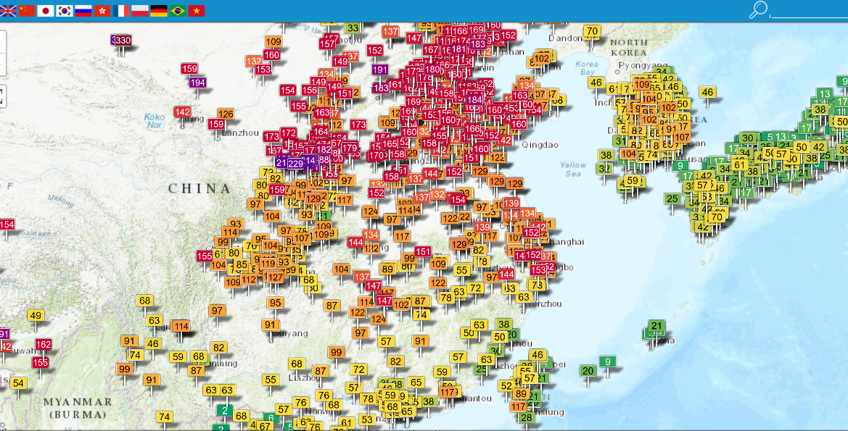
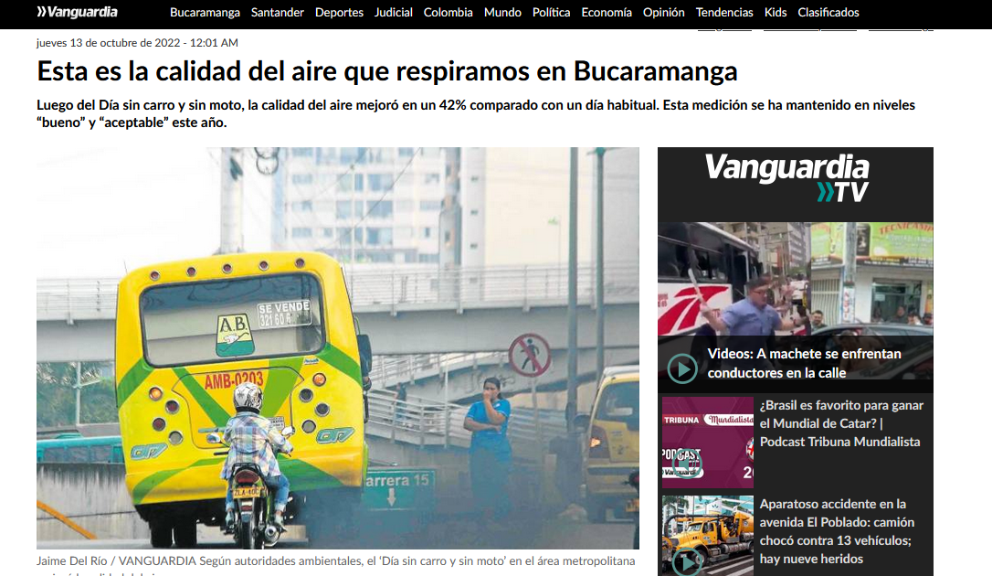
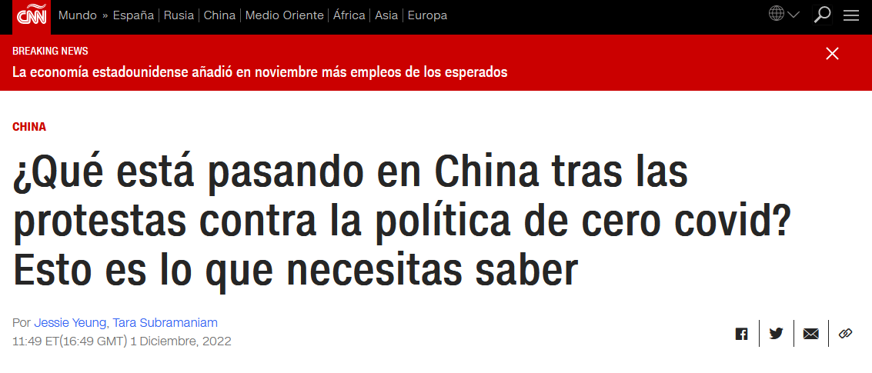
¿Para qué?

Slide 3
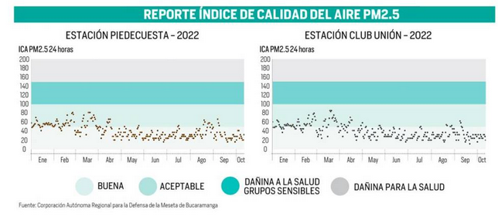
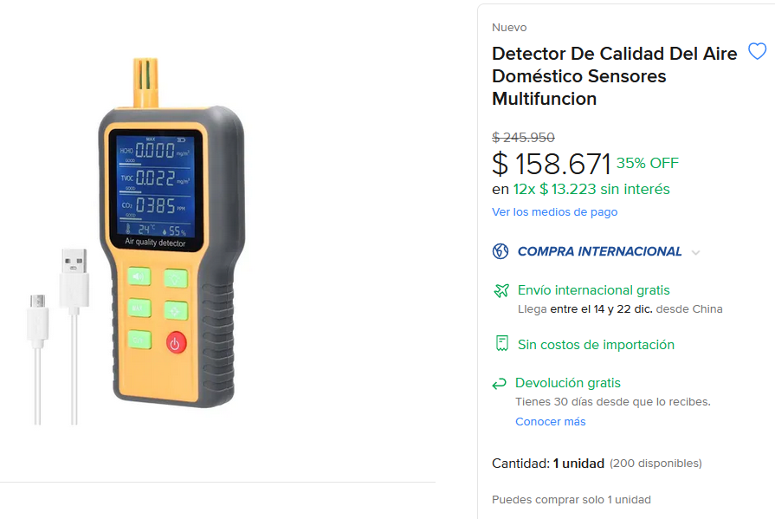
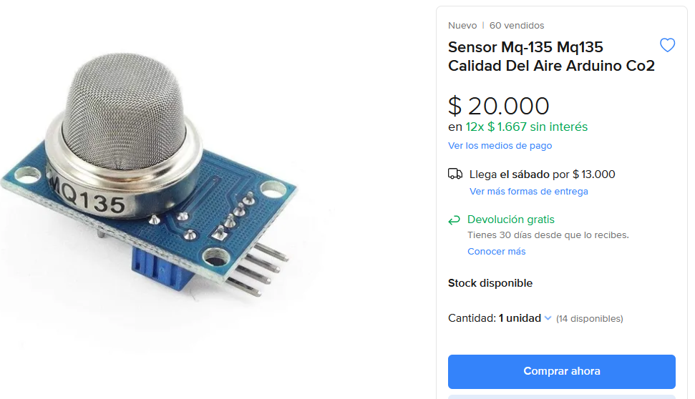
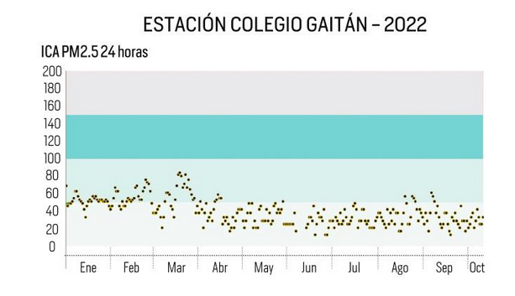
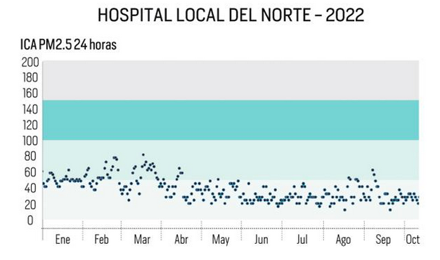
¿Para qué?

Slide 4
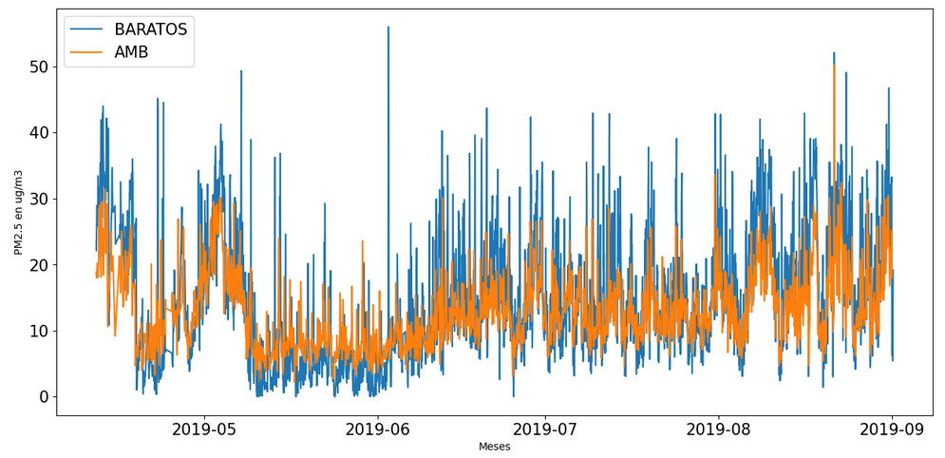

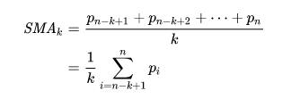
¿Cómo?
Distancia
Promedio Móvil

Slide 5
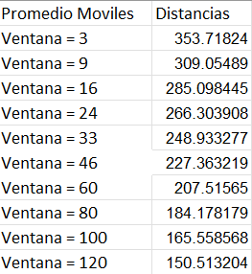
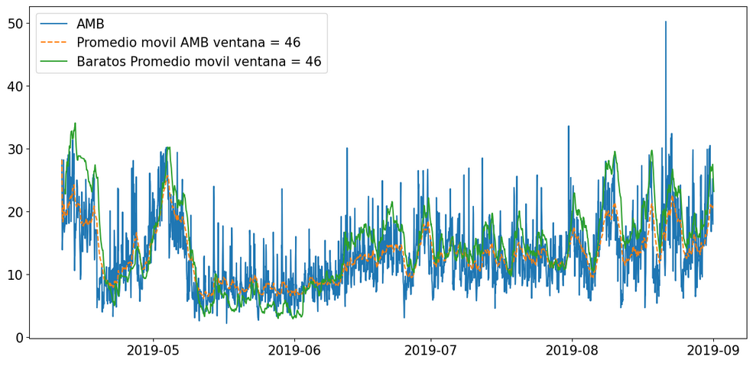
¿Cómo?

Slide 6
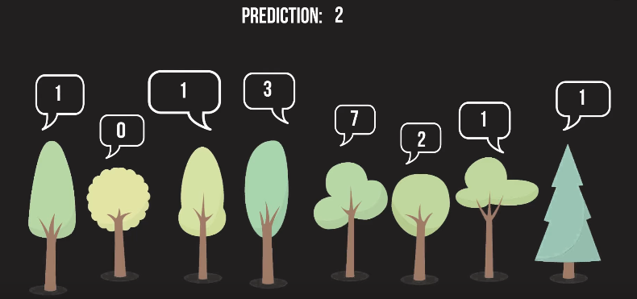
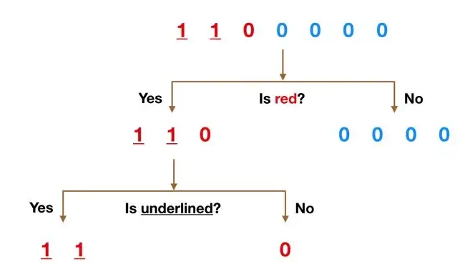
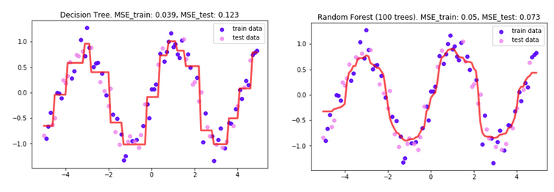
¿Cómo?
Random Forest
(distintos árboles ven distintas porciones de los datos)
Esto reduce el overfiting

Slide 7
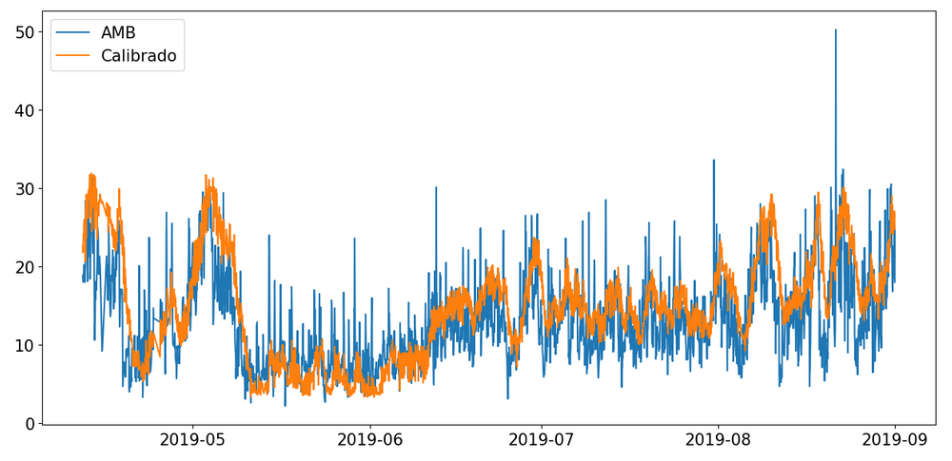
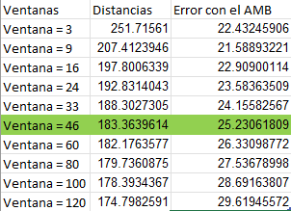
¿Cómo?

Slide 8
Conclusiones
La importancia del desarrollo conceptual de distancia entre espacios vectoriales
La necesidad inmediata de tener un control sobre el nivel del aire de manera constante
Lo útil y versátil que es el algoritmo Random Forest y de conocer herramientas de este tipo para resolver problemas

